Slide 1
Hogyan érintette a nőket a koronavírus világjárvány a világban, Magyarországon és szlovákiában – 2. rész
Lelkes Gábor, PhD.
Dunaszerdahely, Szlovákia

Slide 2
A McKinsey Global Institute nyáron tette közzé jelentését, amelyben azt vizsgálták, hogyan hatott a koronavírus-járvány a nemek közti egyenlőségre. Az eredmény nem túl bíztató: jelentősen visszavetette ugyanis a világjárvány például a nők munkalehetőségeit és azt a fejlődést, ami jellemezte eddig a nemek közti egyenlőségre irányuló törekvéseket. Azt sokat hallhattuk a pandémia kezdete óta, hogy a nők állnak a frontvonalban, ahogy azt is, a nők esetében nagyobb a kockázata annak, hogy elveszítik a munkájukat. A járvány ugyanis nagyobb arányban sújtotta azokat az iparágakat, amelyekben több nő dolgozik, így akár a vendéglátást, vagy a szállodaipart.
A tanácsadó szakértői számszerűsítették is ezt a kockázatot: a kutatás szerint a nők esetében majdnem kétszer akkora a kockázata annak, hogy elveszítik az állásukat: a McKinsey szerint a női foglalkoztatás 4,5 százalékát sodorta veszélybe a járvány. A világ munkavállalóinak 39 százalékát teszik ki nők, és az elveszített munkahelyek 54 százalékát töltötték be nők. A jövőre nézve ugyanakkor az is kockázatot jelent, hogy a munkájukat elveszítő nők egy része a fizetett munka helyett nem fizetett (háztartási) munkát végezhet a jövőben - ez visszavetheti a két nem közötti egyenlőséget is.

Slide 3
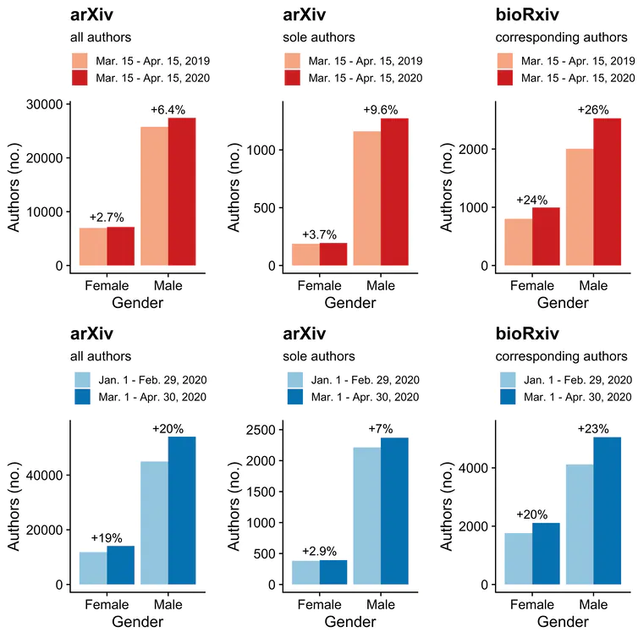

Slide 4
1.TÁVOKTATÁS
Járvány miatt a gyermekek otthon tanulnak, és legnagyobb segítségük a szülő
A szülők közül főként a nők veszik ki a feladatukat, valószínű hogy amiatt, mert nagyobb többségük van otthon homeoffice-ban
Az iskoláskorú gyerekkel élő szülők majdnem kétharmada arról számolt be, hogy az iskolák bezárása előtti időszakhoz képest több időt tölt gyereke(i) iskolai előrehaladásának segítségével
leginkább azok számára jelentett nagymértékű terhelést, akiknek van 14 éves vagy fiatalabb iskolás gyereke

Slide 5
2. TÁVOKTATÁS
A leghátrányosabb helyzetű gyerekeket oktató iskolák harmadában a gyerekek több mint fele lemorzsolódott a digitális oktatásra való átállás során. A lemorzsolódás minimális volt a hátrányos helyzetű gyerekeket nem, vagy csak kis arányban oktató iskolák körében
A lemorzsolódás legfőbb oka a megfelelő infrastruktúra (számítógép- és internetes hozzáférés) hiánya az otthoni környezetben, de fajsúlyos volt a tanulásra alkalmas tér hiánya, az önálló tanulás készségének hiánya, valamint az, hogy a szülők nem tudták érdemben segíteni gyermekeiket

Slide 6
3. TÁVOKTATÁS
Rekordszámú gyermek és fiatal nem jár iskolába vagy egyetemre a kormányok által elrendelt iskolabezárások miatt, amellyel a koronavírus terjedését igyekeznek lassítani.
Az UNESCO megfigyelése szerint 56 országban zárták be az iskolákat országszerte, ami több mint 516,6 millió gyermeket és fiatalt érint. További 17 országban csak bizonyos helyeken zártak be iskolákat, és ha ez országszerte megtörténik, további több száz millió tanuló oktatásában támadhatnak nehézségek.
A jelenség és a válságkezelés hosszú távú társadalmi hatásait is érdemes számba venni, hiszen pl. egy teljes generáció éli meg mindennapos tapasztalatként, hogy ha megoldandó helyzet van, akkor a nők húzzák a rövidebbet és ez mindenki számára természetes (a nők sem lázadnak).

Slide 7
Koronavírus Szlovákiában
2020. tavasza óta az európai kormányok karanténintézkedéseket vezettek be a COVID-19 járvány miatt. Ezek az intézkedések radikális változásokat hoztak a szlovákiai nők életkörülményeiben is.
Változásokat hozott a mindennapi életben és szolgáltatási korlátokat, a családban és háztartásban egyaránt
Egyrészt a munkaerő- vagy szolgáltatási piacokat befolyásoló tényezőként érzékeljük ezeket, másrészt fontos kiemelni, hogy nagy hatással voltak (és lesznek) a nők életminőségére
A válság hatása soha nem semleges, és a COVID-19 sem kivétel
Egyedi megoldás a családtag-gondozási juttatás

Slide 8
Korlátozások Szlovákiában
Főként a nőket érinti a korlátozás jelenleg Szlovákiában
Több mint 2 hónapja tartanak jelenleg a szigorú korlátozások, mindennemű szolgáltatást bezártak (manikűr, pedikűr, fodrászat, kozmetika), ahol főként nők estek el munkájuktól.
Valamint jelenleg, minden bolt zárva tart, csak élelmiszer, drogéria és gyógyszer vásárolható hagyományos offline boltban (minden egyéb kiskereskedés - ahol döntő hányadban nők voltak foglalkoztatva - zárva tart 2020 decemberétől)
Szlovákiában a nők 69,3 %-a homeoffice-ban dolgozik
Belátható időn belül nem látni a nyitás lehetőségét, ugyanis az ország világelső lett a Covid-19 terjedését és a halálesetek számát tekintve. 1 millió lakosra vetítve megelőzzük Portugáliát, viszont ott alkonyuló tendenciát mutat a fertőzés.

Slide 9
Köszönöm szépen a figyelmet! Jó egészséget kívánok mindenkinek!
lelkes.phd@gmail.com

